Slide 1
第55組
量子作業2.4
廖弈婷
李可欣
吳壬翔

Slide 2
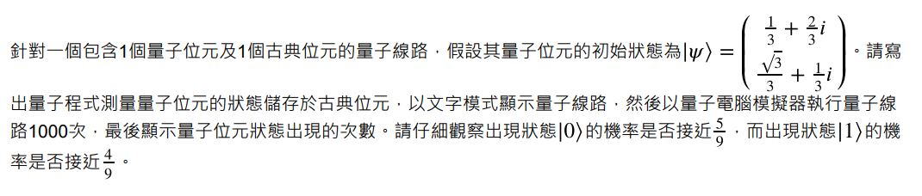
題目

Slide 3
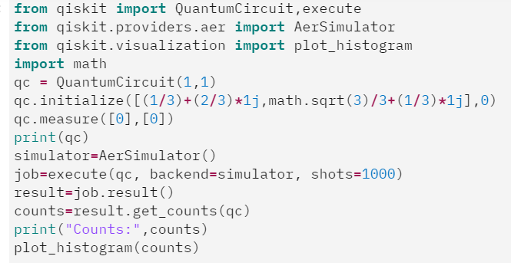
程式碼

Slide 4
程式碼說明
1.from qiskit import QuantumCircuit,execute
使用import敘述引入qiskit套件中的QuantumCircuit類別及execute函數。
2.from qiskit.providers.aer import AerSimulator
使用import敘述由qiskit.provider.aer引入AerSimulator類別。
3.from qiskit.visualization import plot_histogram
使用import敘述由qiskit.visualization引入plot_histogram函數。
4.import math
使用import敘述引入math類別。

Slide 5

程式碼說明
5.qc = QuantumCircuit(1,1)
使用QuantumCircuit(1,1)建構一個包含1個量子位元及1個古典位元的量子線路物件，儲存於qc變數中。
6.qc.initialize([(1/3)+(2/3)*1j,math.sqrt(3)/3+(1/3)*1j],0)
使用qc.initialize([(1/3)+(2/3)*1j,math.sqrt(3)/3+(1/3)*1j],0)呼叫QuantumCircuit類別的initialize方法，將量子線路中索引值為0的量子位元的狀態設為狀態向量 ，以狄拉克記號記為 。

Slide 6
程式碼說明
7.qc.measure([0],[0])
使用QuantumCircuit類別的measure方法在量子線路中加入測量單元，傳入兩個串列參數[0]及 [0]，以測量索引值為0的量子位元，將測量結果儲存於索引值為0的古典位元。
8.print(qc)
使用print(qc)函數顯示變數qc所對應的量子線路。
9.simulator=AerSimulator()
使用AerSimulator()建構量子電腦模擬器物件，儲存於simulator變數中。

Slide 7
程式碼說明
10.job=execute(qc, backend=simulator, shots=1000)
呼叫execute函數建立一個工作，儲存於job變數中，其中傳入參數qc表示要執行qc所對應的量子線路，backend=simulator設定在後端使用simulator物件所指定的量子電腦模擬器，shots=1000設定在後端量子電腦模擬器上執行量子線路1000次，而每次執行都測量量子位元並將測量結果儲存於古典位元中保存下來。
11.result=job.result()
使用job物件的result方法取得job物件的執行相關資訊，儲存於物件變數result中。執行相關資訊除了 執行環境之外，也包括執行結果，也就是量子線路在量子電腦模擬器上的執行結果。
12.counts=result.get_counts(qc)
使用result物件的get_counts(qc)方法取出有關量子線路各種量測結果的計數(counts)，並以字典(dict) 型別儲存於變數counts中。

Slide 8
程式碼說明
13.print("Counts:",counts)
使用print函數顯示"Counts:"字串及字典型別變數counts的值，在這個程式中counts變數共有2個鍵，鍵所對應的值為0或1。兩個鍵理論上應該都對應到非常接近的值(接近1000/2)。然而，因為量子態本身就帶有隨機性，而量子電腦模擬器也模擬出這個隨機性，因此這些鍵所對應的值都有一些明顯的差異，但是這個差異會隨著量子線路執行的次數的增加而逐漸減小。
14.plot_histogram(counts)
呼叫plot_histogram(counts)函數，將字典型別變數counts中所有鍵對應的值繪製為直方圖(histogram)。直方圖的X軸依序顯示鍵0及鍵1，而Y軸則是每個鍵分別出現的次數。

Slide 9
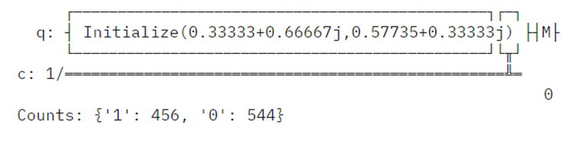
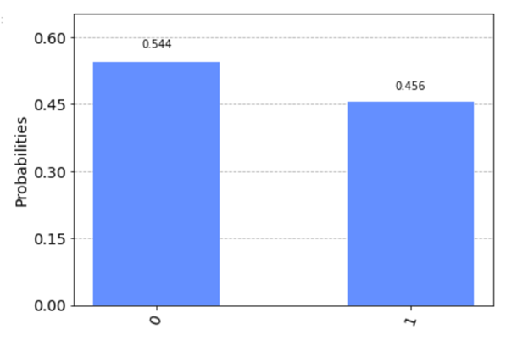
結果

